Slide 1
D69 Tech Sharing – Redis introduction
Radi
2021/11/09
Notes:
容器化技術原理與介紹
Docker 與其他容器技術的優劣處
Docker在目前D69應用之處
Remote to Your Desktop , Demo How to Build a Docker.
& 其他任何你想介紹的Topic , 抓一小時內講完.

Slide 2
一、RDBMS vs NoSQL
二、Redis簡介
三、實驗
四、DB優化順序
五、其他Redis應用
六、參考資料

Slide 3
一、 RDBMS vs NoSQL

Slide 4
一、RDBMS vs NoSQL
 | RDBMS | NoSQL
劣勢 | 無法應對大量集中的讀寫 資料表最大儲存量限制 維護成本高 | 無關聯資料 不支援標準SQL 資料可能會不一致 無豐富資料類型
優勢 | 關聯式資料 支援SQL | 1. 支持每秒上萬次讀寫 2. 資料儲存格式靈活 3. 支援高可用性架構 4. 免費開放原始碼
Notes:
最大儲存量(行數、列數)限制，當資料量達到百萬以上，將會大幅影響讀寫效率
大量資料若需要分庫、分表，會增加維護成本
實務上，會將資料放入快取，像是Redis的NoSQL中，再從Redis中載入資料，以減少對關聯式資料庫的存取

Slide 5
二、Redis 簡介

Slide 6
一、Redis 簡介
Redis(Remote Dictionary Server)
Open source project
Key-value in-memory cache server/database
Keys 資料型態像是 字串、雜湊、陣列、集合等
單執行緒，減少 CPU 的 Context Switch
支援多種client 語言
Redis 執行操作指令不分大小寫，Key則有區分大小寫
官方Redis僅支援 Linux
Notes:
Key-Value的方式存放在記憶體，在找尋所需資料透過Hashmap的方式取得，所以速度非常快
大多數的應用情境都是單執行緒的方式即可完成，部分特殊需求會fork新的Process進行，但單執行緒可以減少CPU的Context Switch 提升處理效率也可以避免資源競爭的可能
key-value database，因此常常被用在需要快取（Cache）一些資料的場合，可以減輕許多後端資料庫的壓力
https://ithelp.ithome.com.tw/articles/10266216

Slide 7
一、Redis 簡介
應用:
單執行緒(多數情境)
同時監控多個Socket連線處理需求I/O及操作
多執行緒
Redis 4.0 ~
集群的I/O、寫入AOF、連線管理等
Redis 6.0 ~
Socket multiplexing監控多個Socket連線處理需求
Notes:
大多數的應用情境都是單執行緒的方式即可完成，部分特殊需求會fork新的Process進行，但單執行緒可以減少CPU的Context Switch 提升處理效率也可以避免資源競爭的可能。
在Redis 4.0 版本開始支援多執行緒，主要應用在集群的I/O、寫入AOF或是連線管理等應用。

Slide 8
一、Redis 簡介
Redis 系統架構
miss
stored
hit
Redis
2
視圖層(View)
控制層(controller)
業務層(model)
1
2
3
DB
資料存取層(DAO)
Notes:
Redis 作為快取，當業務層需要資料時就會先去Redis拿，若redis沒有資料，則透過資料存取層去存取關聯式資料庫取得資料

Slide 9
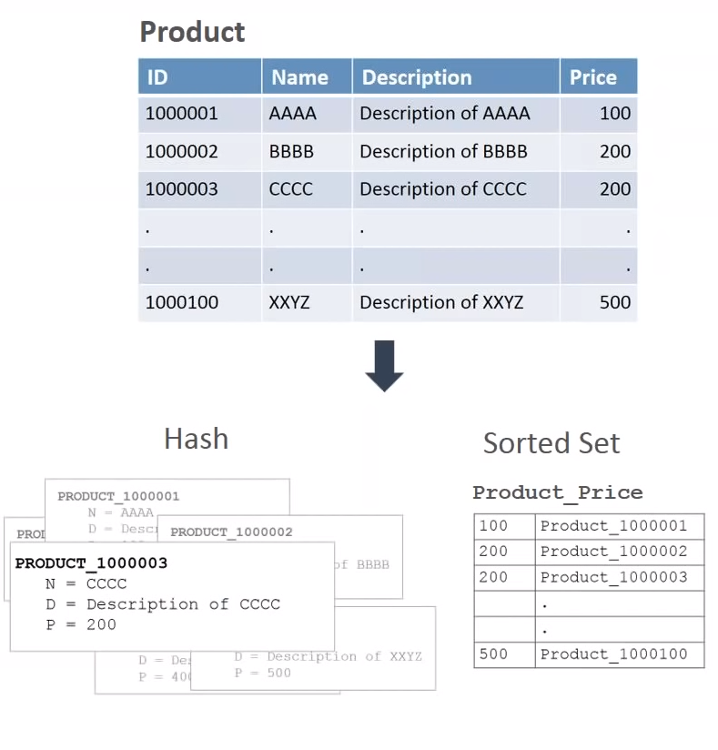
一、Redis 簡介
如何設計Redis cache:
找出應用程式內經常重複讀取的data
定義 key format 以存取cache裡的data
使用合適的資料結構
如: hash, sorted set…
定義資料存活時間(time-to-live, TTL)
設定 cache 清理原則(eviction policy)
實行read/write logic
data access/link layer
Notes:
1. 80/20法則，選出佔訪問量80%的前20%的請求條件進行快取
4.需定義TTL，避免DB資料更新但cache存的是舊的資料，就會回傳舊的資料給user
5.當快取滿載哪些資料應被剔除
https://www.youtube.com/watch?v=_4HwUVNl9Nc&ab_channel=Redis

Slide 10
一、Redis 簡介
設定 cache 清理原則
noeviction
當快取滿的時候直接回傳錯誤，不影響現有快取內容
allkeys-lru
檢查所有快取項目，清除最少使用的(LRU)快取資料
volatile-lru
檢查已設定到期資訊的項目，清楚最少使用的(LRU)快取資料
allkeys-random
隨機挑選並清除快取中的項目
volatile-random
檢查已設定到期的項目，隨機挑選並清除
volatile-ttl
檢查已設定到期資訊的項目，清除距離TTL時間最近的項目
Notes:
當快取資料量達到設定量時，清理原則決定快取要如何處理:

Slide 11
整理
https://levelup.gitconnected.com/getting-started-with-redis-its-easier-than-you-think-23d3729230fa
https://medium.com/%E7%A8%8B%E5%BC%8F%E4%B9%BE%E8%B2%A8/python-redis-v-s-mysql-%E6%9F%A5%E8%A9%A2%E5%AF%A6%E4%BD%9C-9f0cc0d9b32b
https://medium.com/%E7%A8%8B%E5%BC%8F%E4%B9%BE%E8%B2%A8/python-redis-v-s-mysql-%E6%9F%A5%E8%A9%A2%E5%AF%A6%E4%BD%9C-9f0cc0d9b32b
https://stackoverflow.com/questions/18621785/convert-sql-based-application-to-redis
https://stackoverflow.com/questions/3715644/key-value-pairs-using-json

Slide 12
三、實驗

Slide 13
三、實驗
實驗目的: 比較大量request 請求下，redis 跟sql server的查詢回應速度
實驗設計:
Flask 製作API
Flask-SQLAlchemy 讓client可以連線MSSQL
實驗結果:
Notes:
Redis cache + sql
https://medium.com/%E7%A8%8B%E5%BC%8F%E4%B9%BE%E8%B2%A8/python-redis-v-s-mysql-%E6%9F%A5%E8%A9%A2%E5%AF%A6%E4%BD%9C-9f0cc0d9b32b
Flask-SQLAlchemy 讓client可以連線MSSQL
https://www.maxlist.xyz/2019/11/10/flask-sqlalchemy-setting/

Slide 14
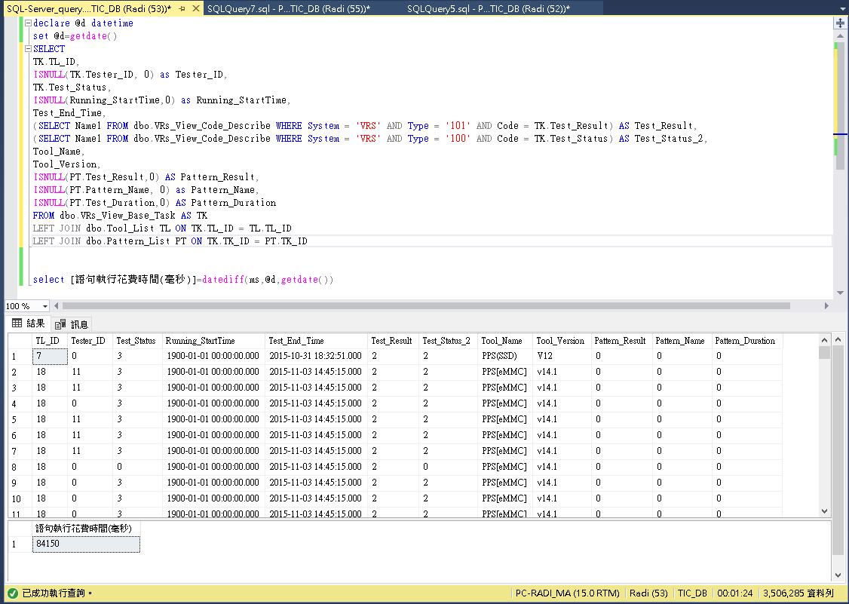

Slide 15
三、實驗
實驗 Sql
SELECT
TK.TL_ID,
ISNULL(TK.Tester_ID, 0) as Tester_ID,
TK.Test_Status,
ISNULL(Running_StartTime,0) as Running_StartTime,
Test_End_Time,
(SELECT Name1 FROM dbo.VRs_View_Code_Describe WHERE System = 'VRS' AND Type = '101' AND Code = TK.Test_Result) AS Test_Result,
(SELECT Name1 FROM dbo.VRs_View_Code_Describe WHERE System = 'VRS' AND Type = '100' AND Code = TK.Test_Status) AS Test_Status_2,
Tool_Name,
Tool_Version,
ISNULL(PT.Test_Result,0) AS Pattern_Result,
ISNULL(PT.Pattern_Name, 0) as Pattern_Name,
ISNULL(PT.Test_Duration,0) AS Pattern_Duration
FROM dbo.VRs_View_Base_Task AS TK
LEFT JOIN dbo.Tool_List TL ON TK.TL_ID = TL.TL_ID
LEFT JOIN dbo.Pattern_List PT ON TK.TK_ID = PT.TK_ID

Slide 16
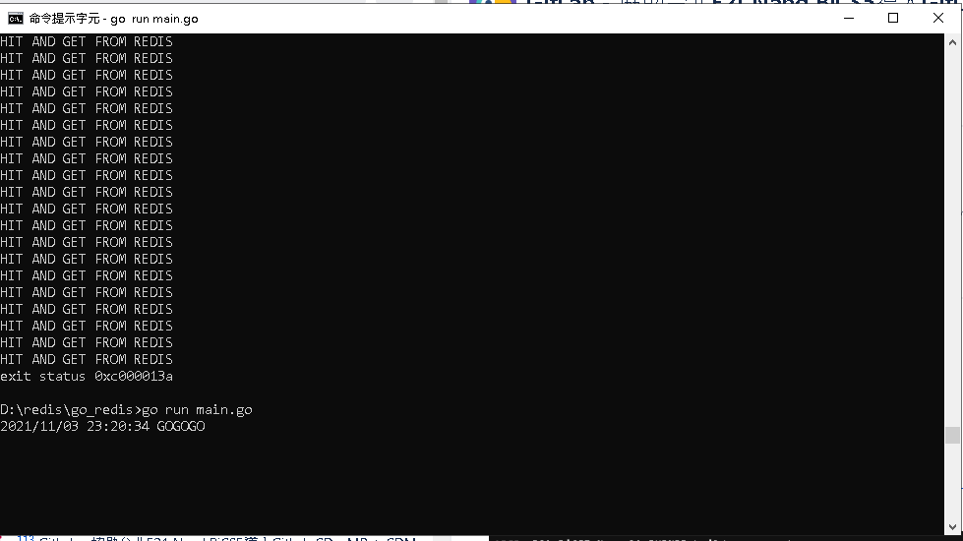
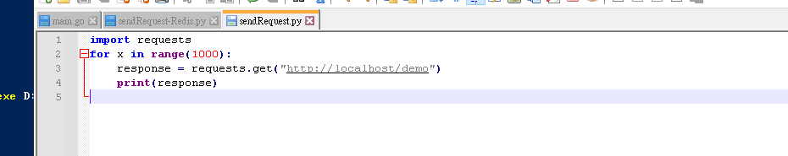
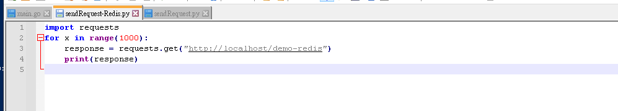
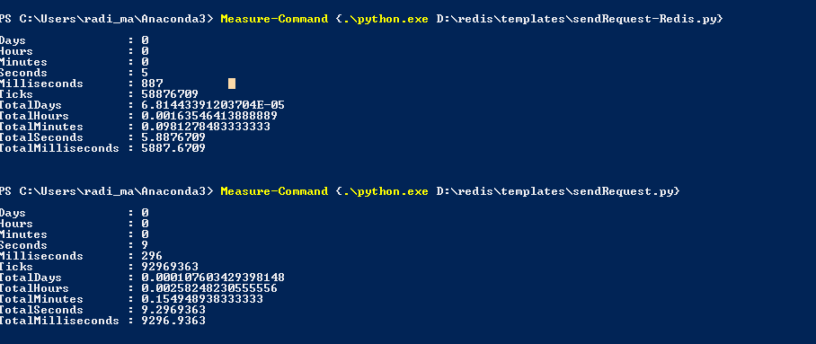

Slide 17
五、實驗結果

Slide 18
四、DB優化順序

Slide 19
四、DB優化順序
硬體優化
SSD,CPU core
DB server 優化
table 增加 index
優化slow query
引入cache
服務與DB table優化
重構業務邏輯
評估分庫、分表(DB cluster)
讀寫分離
水平、垂直分表
Notes:
1. 增加SSD、CPU core
若cache能承受業務相關請求，一般不需要採用讀寫分離
讀寫分離，改善讀寫操作壓力但沒有改善儲存壓力，單台DB server 的儲存就會成為系統的瓶頸:
缺點:
數據量大，讀寫性能下降
數據量大，備份、儲存需要耗費很長的時間
數據量大，極端丟失數據風險越高
DB cluster
-優點:
分散儲存、訪問壓力
-缺點:
Join操作問題
table分散無法統一修改
維護成本，一台server搞定的事情拆分成多台，備份亦同
評估:
業務分庫不見得可以帶來價值，增加維護工作

Slide 20
五、其他Redis應用

Slide 21
六、參考資料

Slide 22
七、參考資料
https://ithelp.ithome.com.tw/users/20111658/ironman/4426?page=2

Slide 23
補充
Redis 資料操作教學: https://try.redis.io/

Slide 24
六、業界實例—Microsoft Azure Redis Cache
支援模式:
單一節點，可擴充快取大小
雙節點，支援容錯能力
容量: 250MB, 1GB, 2.8GB, 6GB, 13GB, 26GB, 55GB

Slide 26
適用場景
越來越多的使用者及新增加的應用程式、功能
資料庫端
大量資料
大量資料表、schema變動
大量資源以支援低延遲 response
應用程式端
彈性的 data model
簡易開發
精實可擴充的流程

Slide 27
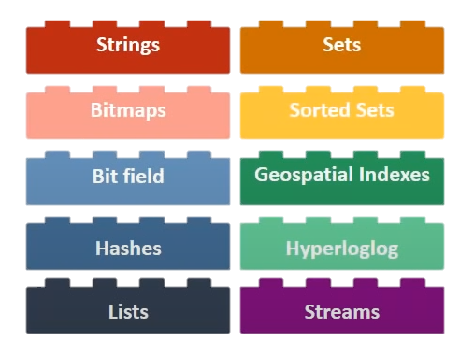
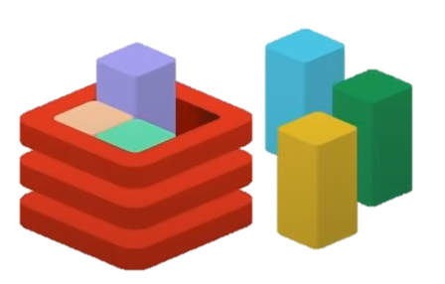
Redis 優點
降低系統scaling的資料管理成本
效能
資料結構簡易
可擴充性模組
Notes:
https://www.youtube.com/watch?v=_4HwUVNl9Nc&ab_channel=Redis

Slide 28
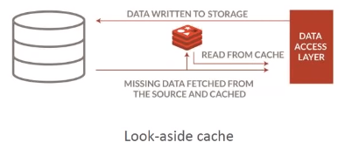
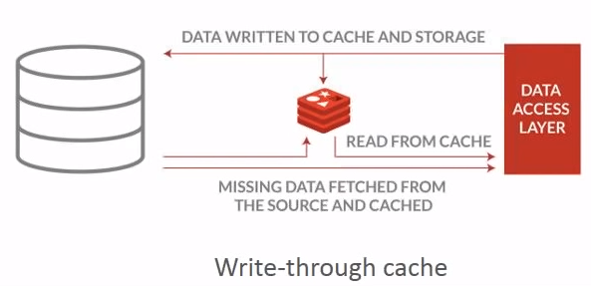
Redis Use case – Cache
使用時機
頻繁讀取，較少寫入
User sessions之間的資料共享
如: 檔案、圖片、影音檔、報表等
Look-aside/write-through cache
Notes:
Client 可以做 look-aside或read-through
-look –aside是指clinet會先query cache，再去query database
-read-through 是指當client寫入時，會先寫到cache再寫database
https://www.youtube.com/watch?v=_4HwUVNl9Nc&ab_channel=Redis

Slide 29
如何設計Redis cache
找出應用程式內經常重複讀取的data
定義 key format 以存取cache裡的data
找出對的資料結構
如: hash, sorted set…
定義資料存活時間(time-to-live, TTL)
制定eviction policy
當快取滿載哪些資料應被剔除
實行read/write logic
data access/link layer
Notes:
4.需定義TTL，避免DB資料更新但cache存的是舊的資料，就會回傳舊的資料給user
https://www.youtube.com/watch?v=_4HwUVNl9Nc&ab_channel=Redis

Slide 30
Redis cache模式
Tracking 分為以下兩種:
default mode
server 會記錄 clinet 已存取的key，當key有更改，就會送出訊息使存在client cache的 key失效
會耗費server的記憶體資源
broadcasting mode
server 不會記錄client存取的key，是由client 訂閱key的prefix，在每次 key prefix matching 時寄送通知給client
Notes:
https://redis.io/topics/client-side-caching

Slide 31
Redis 優點
降低系統scaling的資料管理成本
效能(NoSQL)
資料結構簡單
可擴充性模組

Slide 32
Notes:
如何讓redis可以讀取clinet 的query 若有打中，就從redis取資料response，若沒打中從 SQL server response 資料並存一份到 redis
實驗作法：
基本
１. 從SQL server query 某個資料，記錄速度
塞這個資料給redis，Query redis 這個資料，紀錄速度
Query redis裡面沒有但 sql server 有的資料，紀錄當redis miss時會多快去找sql serever response資料並備一份在redis
再query一次redis 多快? 或是否會從sql server補資料過來，紀錄速度
Choose an appropriate point in your application life cycle style to load your data for caching.
Write C# code to access your SQL Server and pull the data you wish to cache.
Use the Redis API to store this data in Redis.
Make all access to this data use the Redis API.
Handle a cache miss i.e. when the expected data isn't present.
Implement a cache refresh mechanism to ensure data is updated when required
https://stackoverflow.com/questions/67479254/how-do-i-connect-sql-server-to-redis-in-a-c-net-application

Slide 33
Notes:
Python 從sql server (1)retrieve data (2) store/load data in redis
https://www.cdata.com/kb/tech/redis-python-petl.rst

Slide 34
Redis use case

Slide 35
補充
Redislabs
Open source home and commercial provider of redis enterprise technology, platform, product & services.

Slide 36
實驗方法
(畫架構圖)

Slide 38
Create New Branch

Slide 39
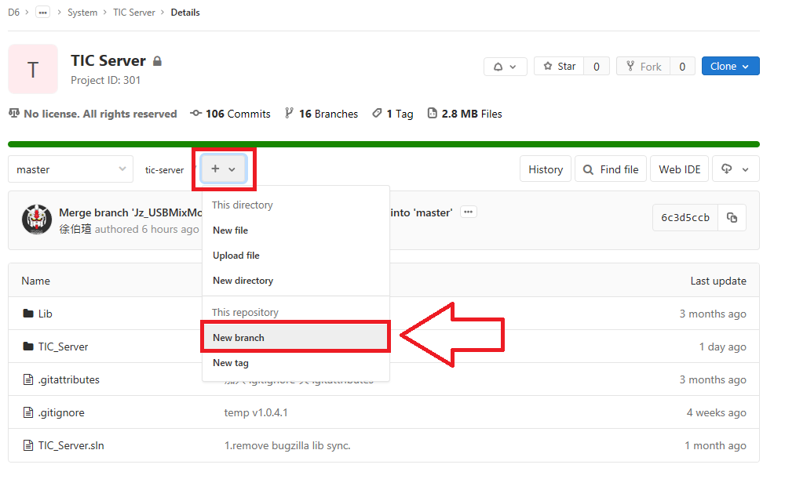
Create New Branch
點選New branch

Slide 40
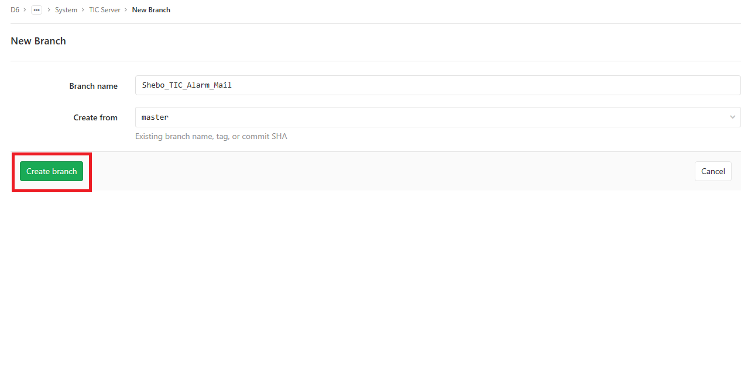
Create New Branch
Branch Naming Rule: Name_JIRASummary.(ex.Shebo_TIC_Alarm_Mail)
Branch name不能有空白字元

Slide 41
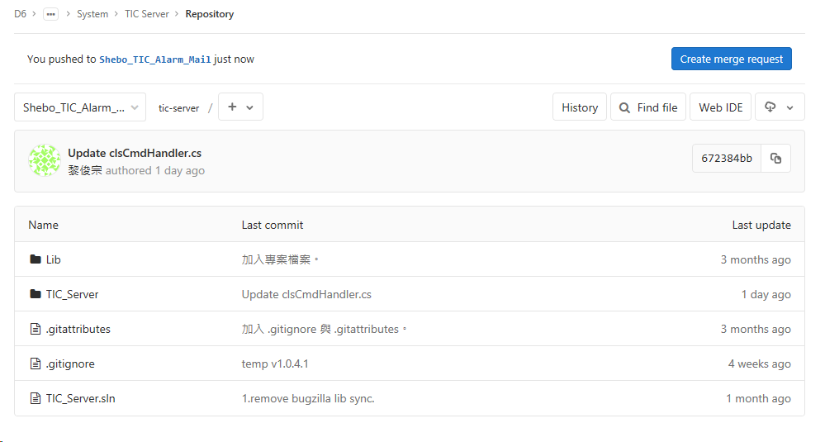
Create New Branch
新建完成

Slide 42
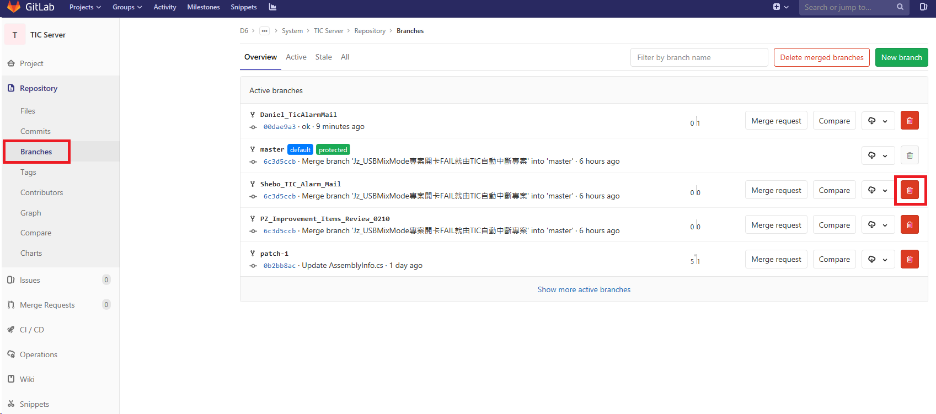
Create New Branch
從這裡可以刪除branch

Slide 43
Download Code

Slide 44
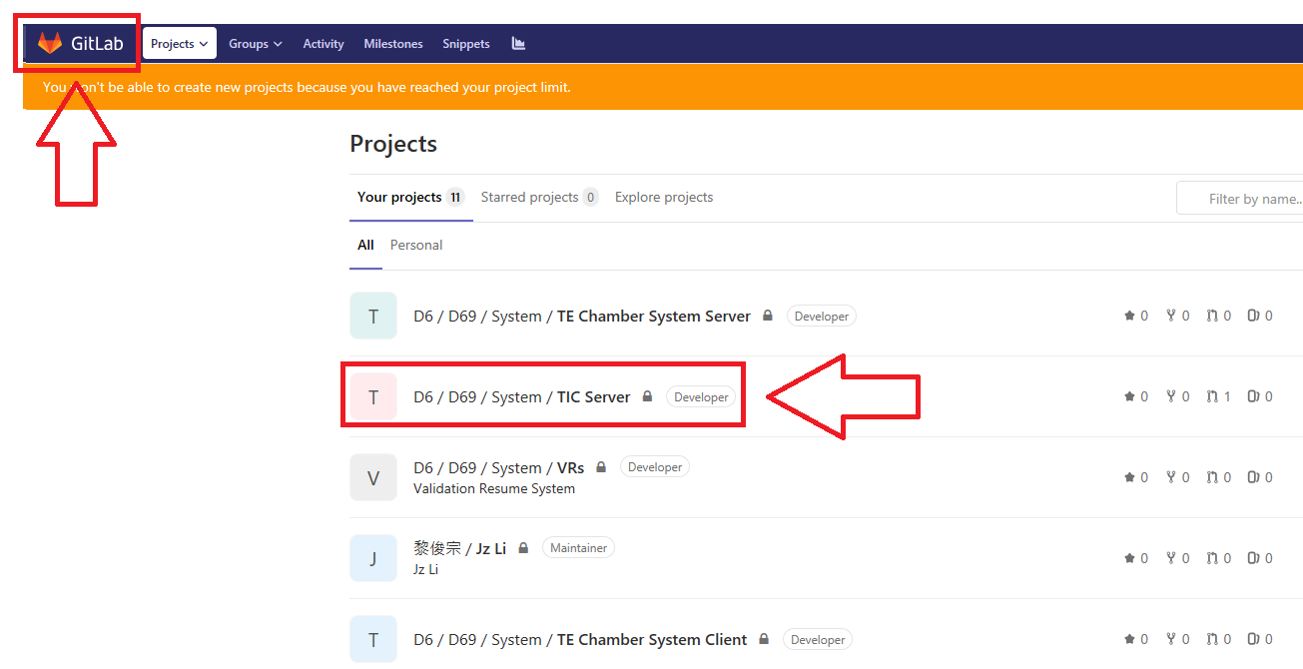
Download Code
到首頁找到要download code的專案

Slide 45
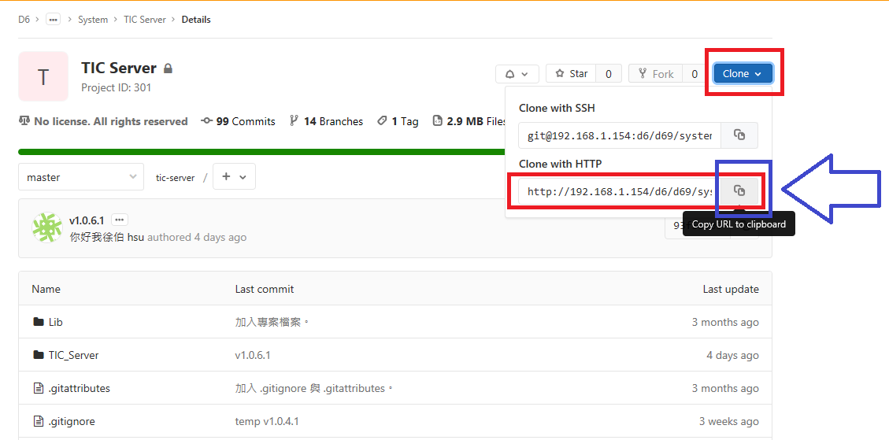
Download Code
在Clone這裡複製HTTP這一個網址

Slide 46
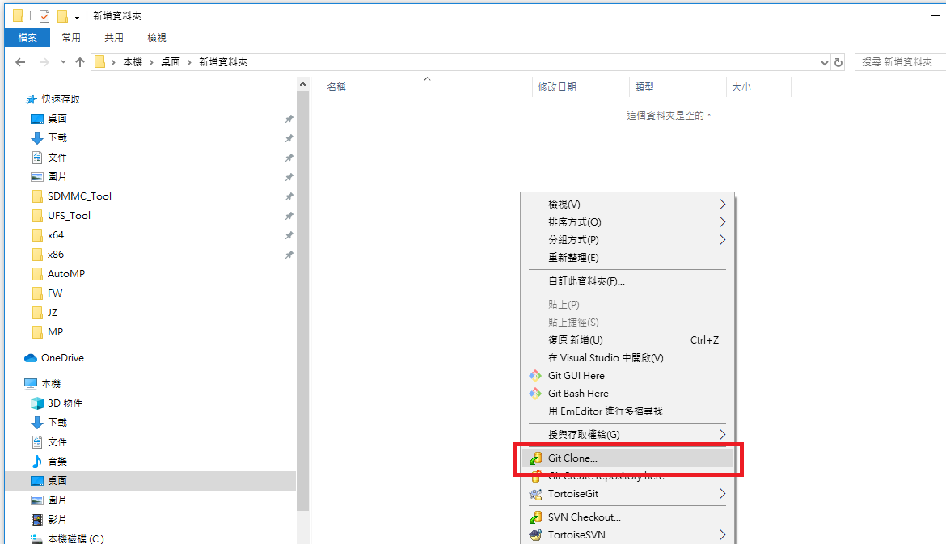
Download Code
在自己本機的新資料夾，點選右鍵Git Clone

Slide 47
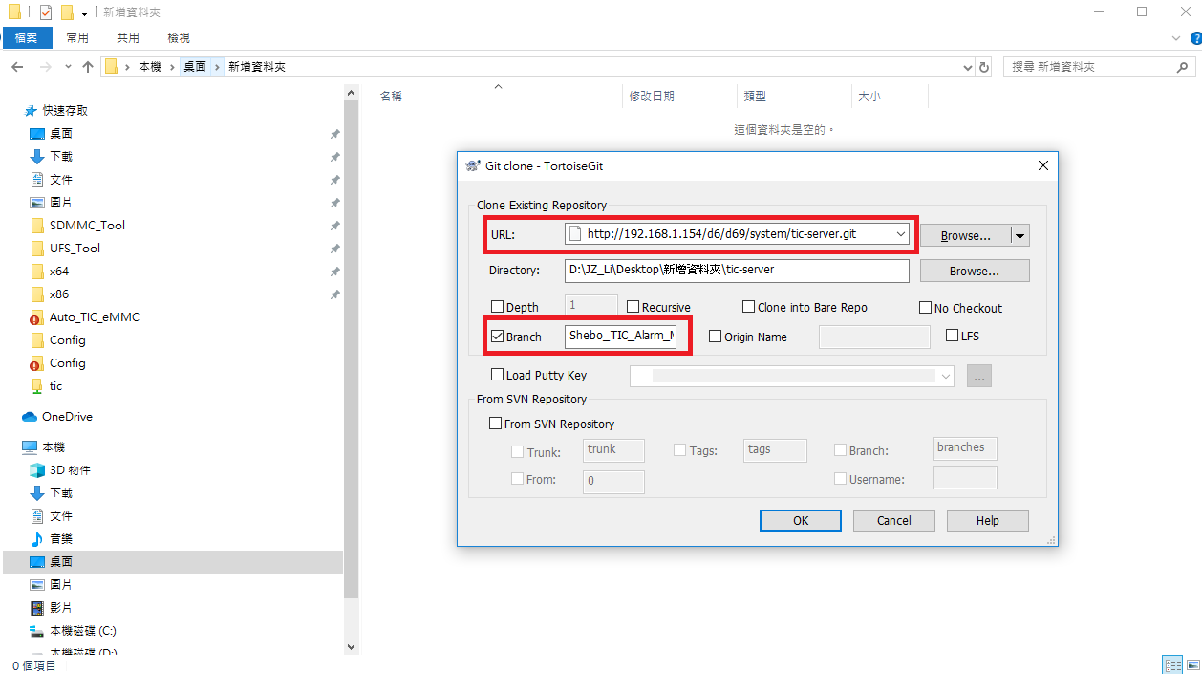
Download Code
將複製的HTTP網址貼到URL
勾選Branch & 輸入要下載的branch name(如果沒有勾選的話預設會下載master)

Slide 48
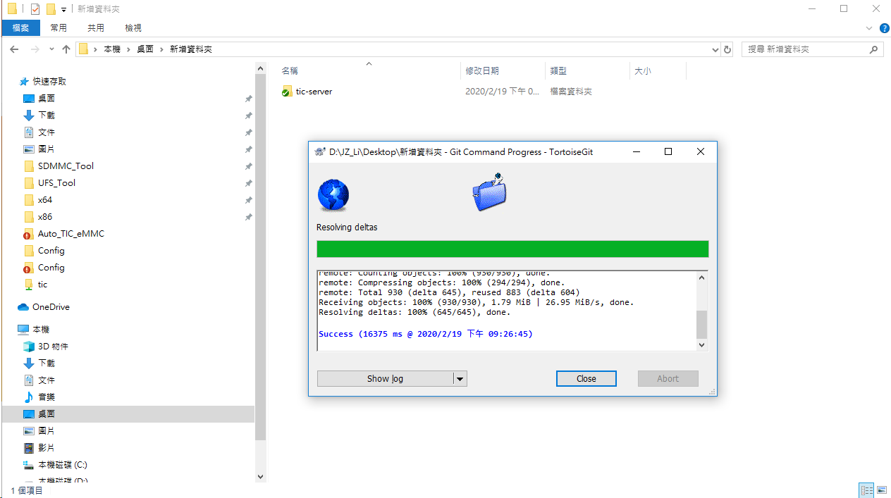
Download Code
下載成功

Slide 49
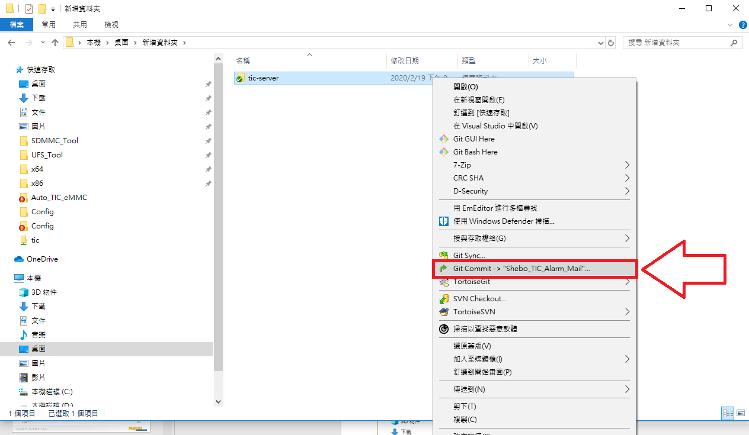
Download Code
點選右鍵從“Git Commit”確認下載的branch是否正確

Slide 50
Create My Project

Slide 51
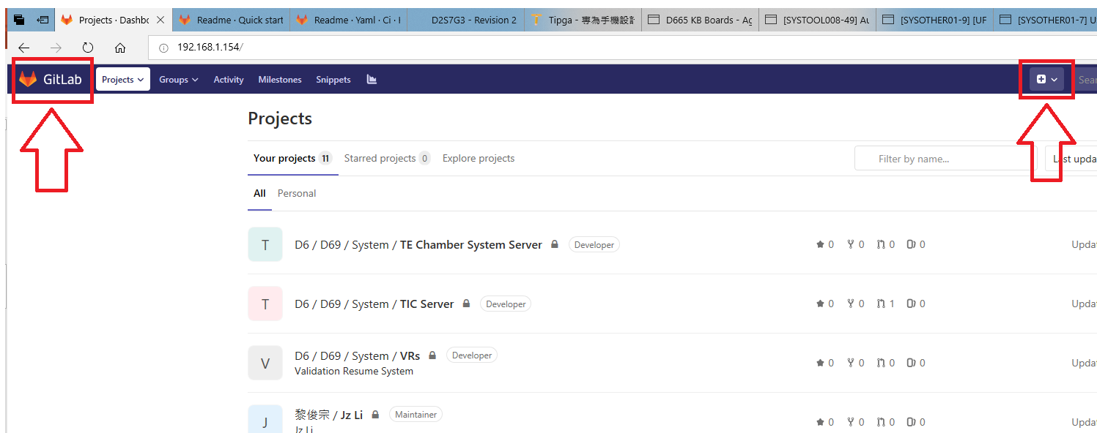
Create My Project
到首頁點選新增專案按鈕

Slide 52
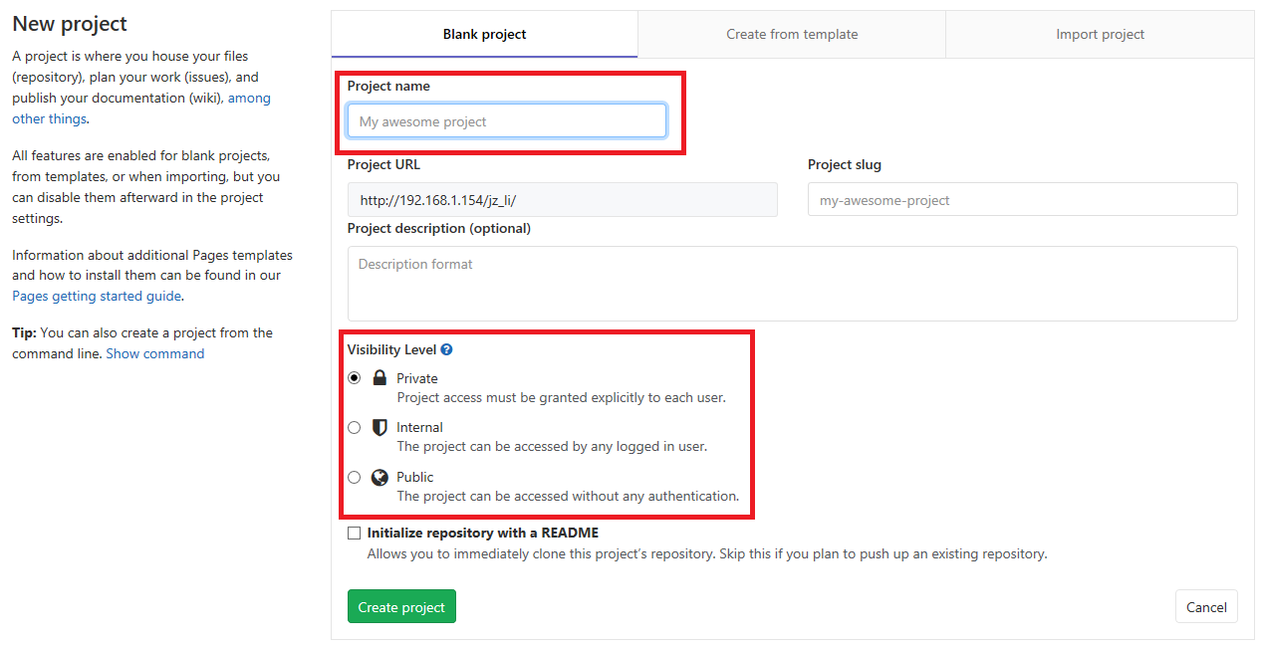
Create My Project
輸入專案名稱，設定權限

Slide 53
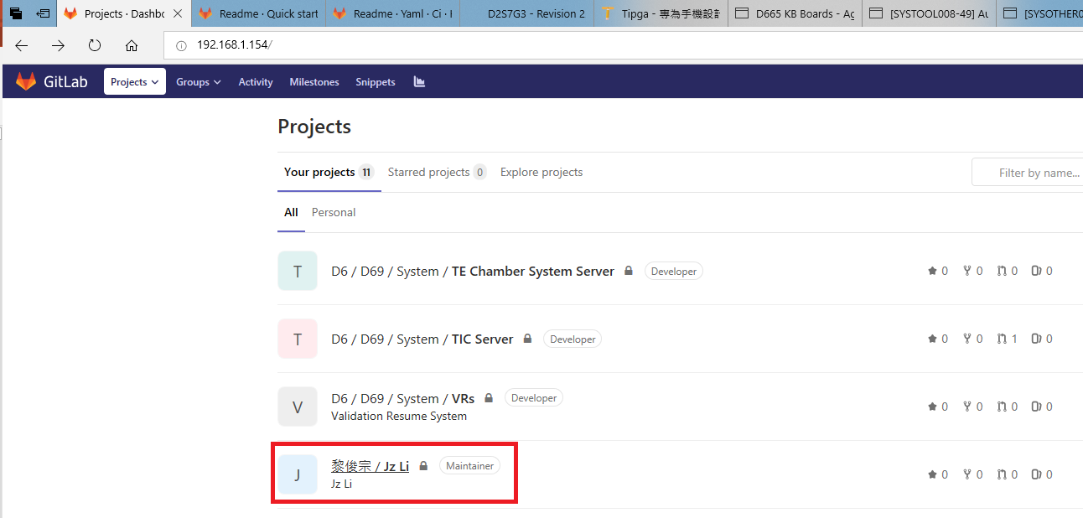
Create My Project
新增成功

Slide 54
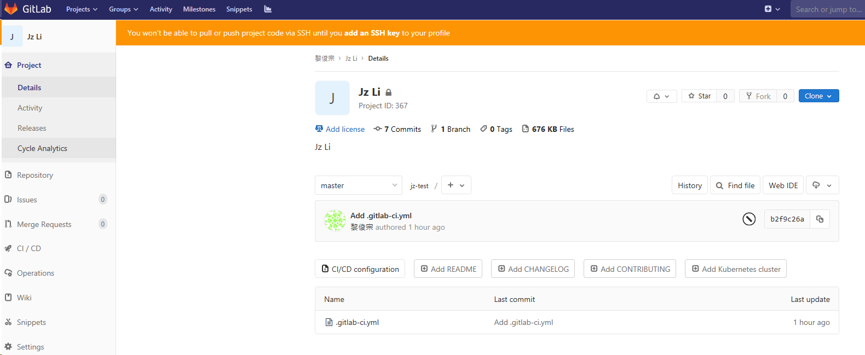
Create My Project
新增成功

Slide 55
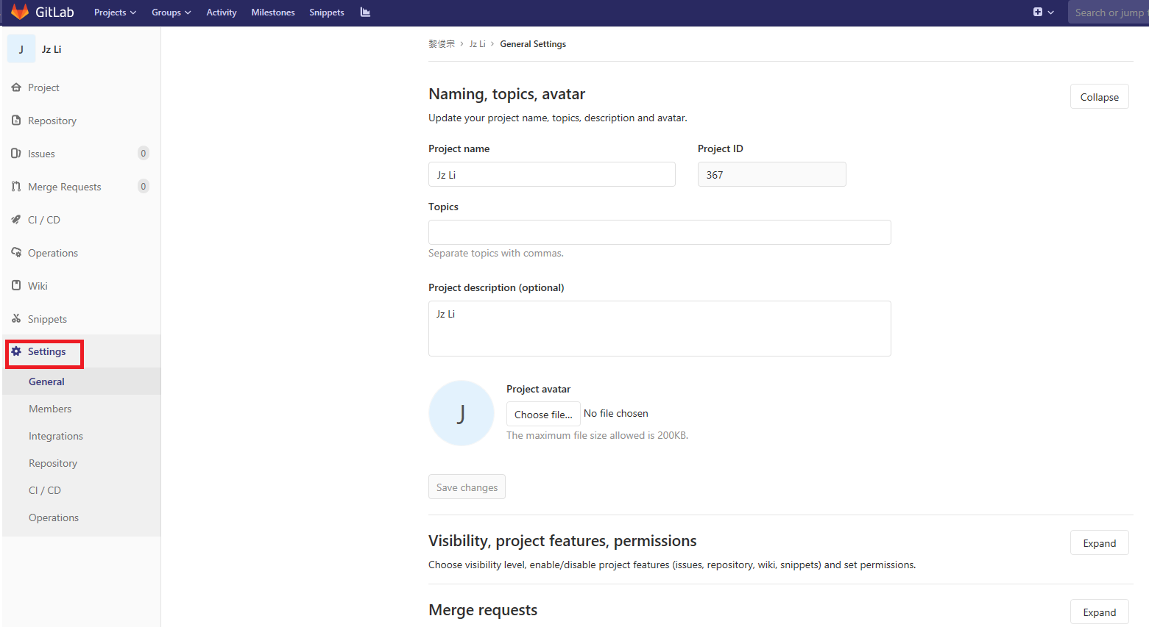
Create My Project
在Settings裡可以設定此專案的權限

Slide 56
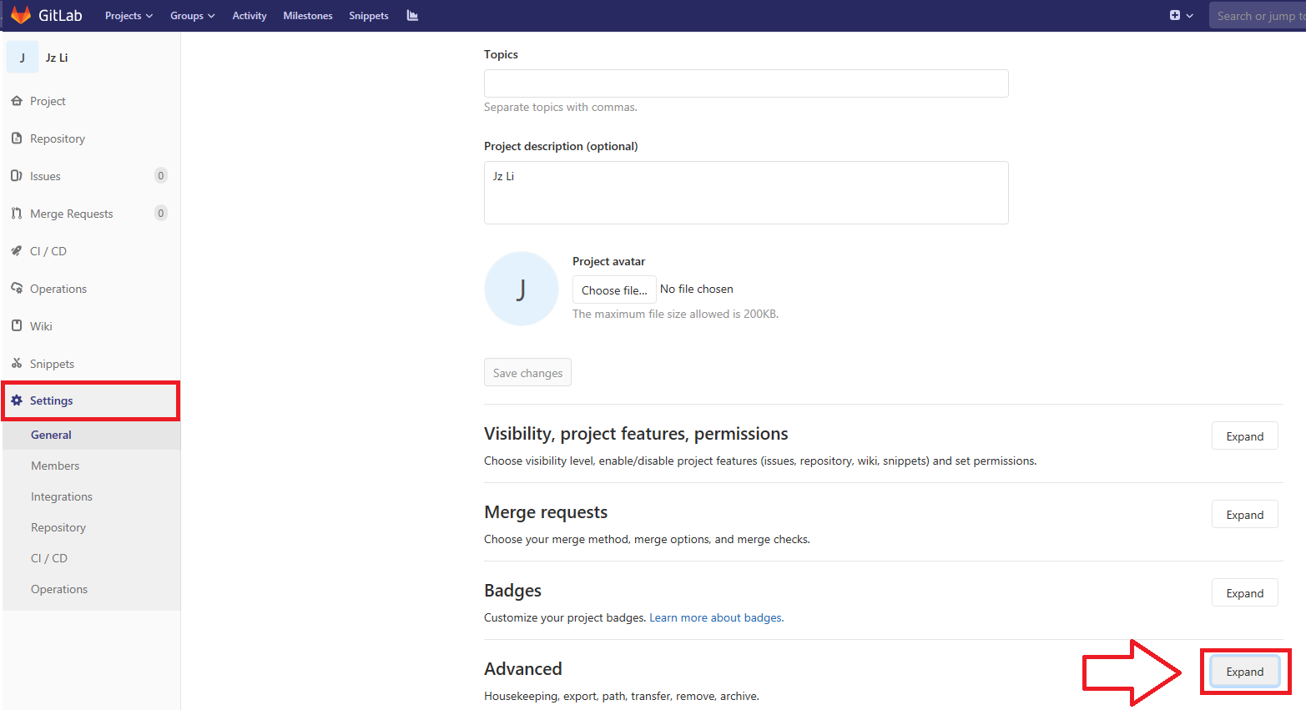
Create My Project
從Settings裡可以刪掉此專案，點選Advanced的Expand，拉到最下方

Slide 57
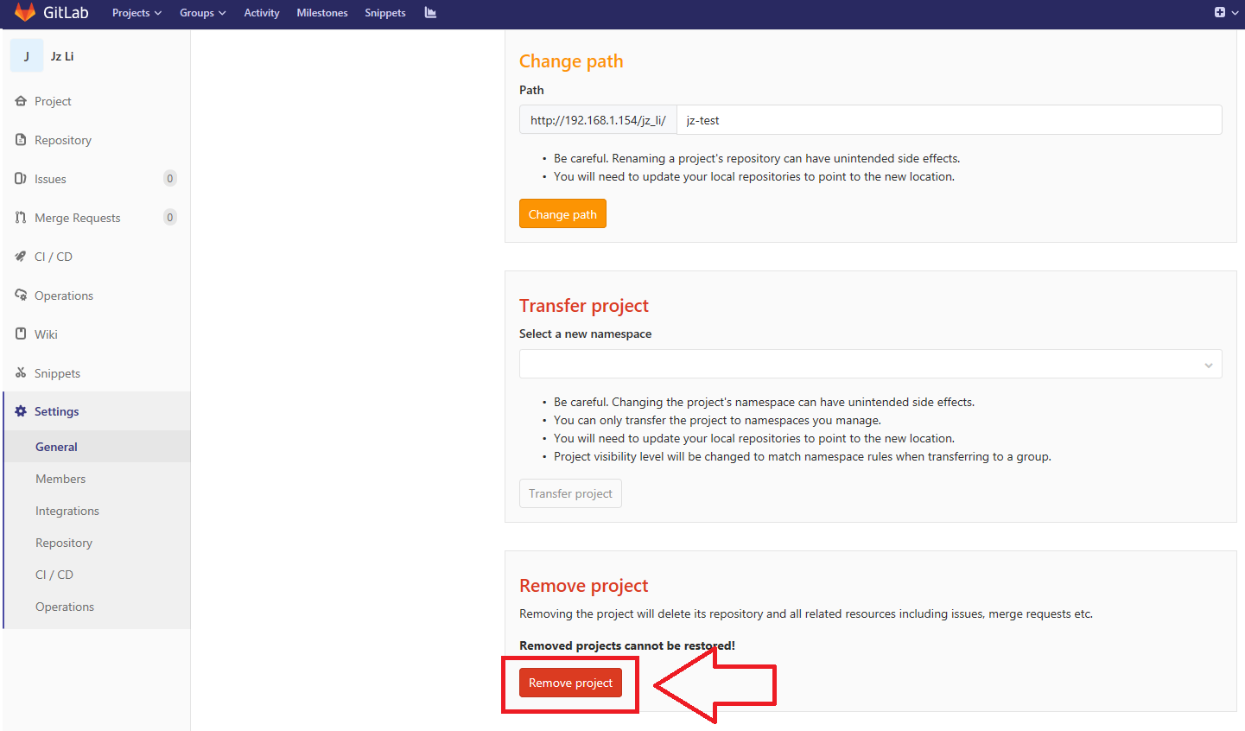
Create My Project
Remove project

Slide 58
Code Merge & Code Compare

Slide 59
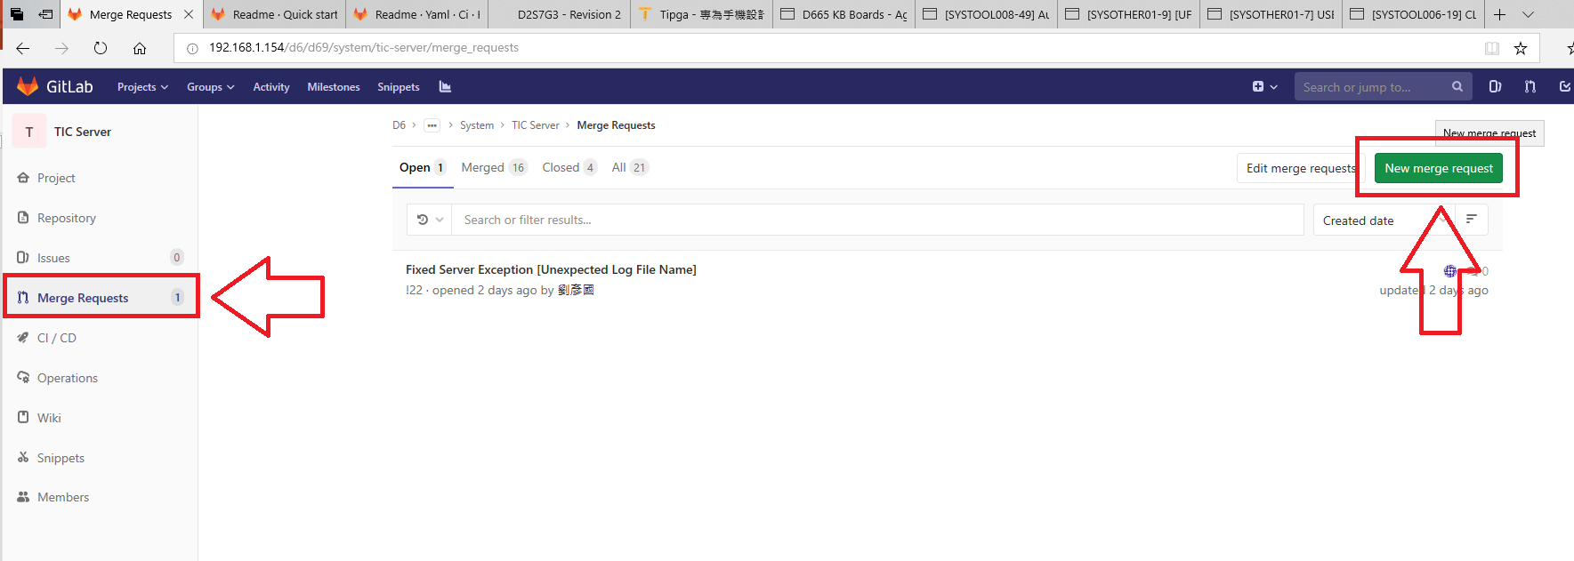
Code Merge & Code Compare
申請code merge

Slide 60
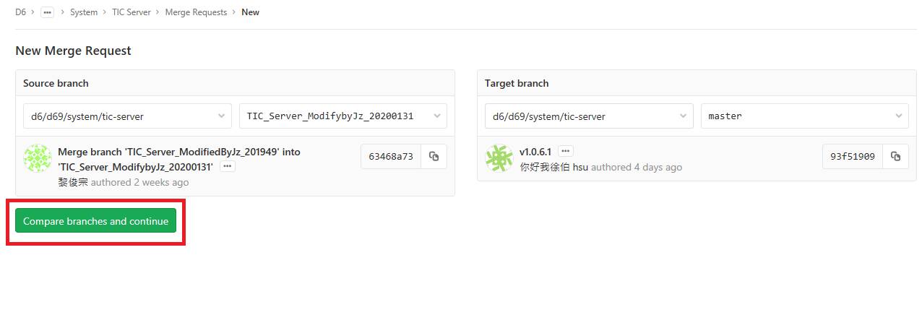
Code Merge & Code Compare
設定Source branch & Target branch

Slide 61
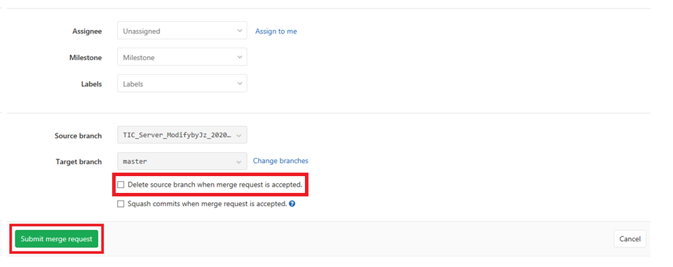
Code Merge & Code Compare
可以勾選merge code後branch會自動被刪除
Submit merge request

Slide 62
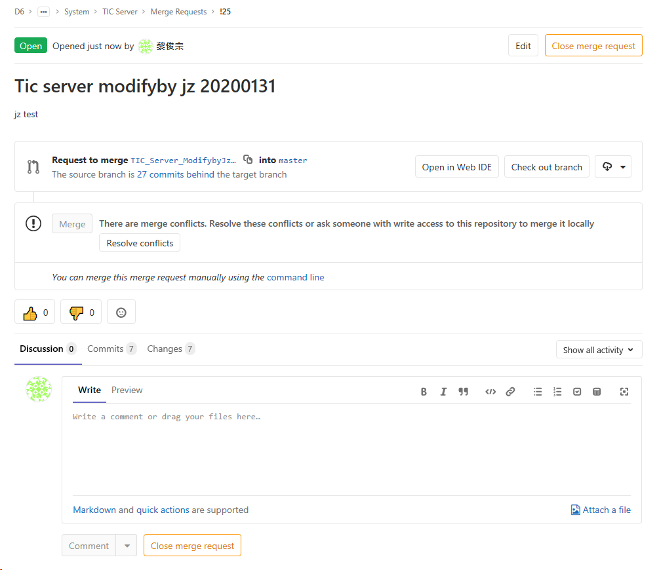
Code Merge & Code Compare
新增成功

Slide 63
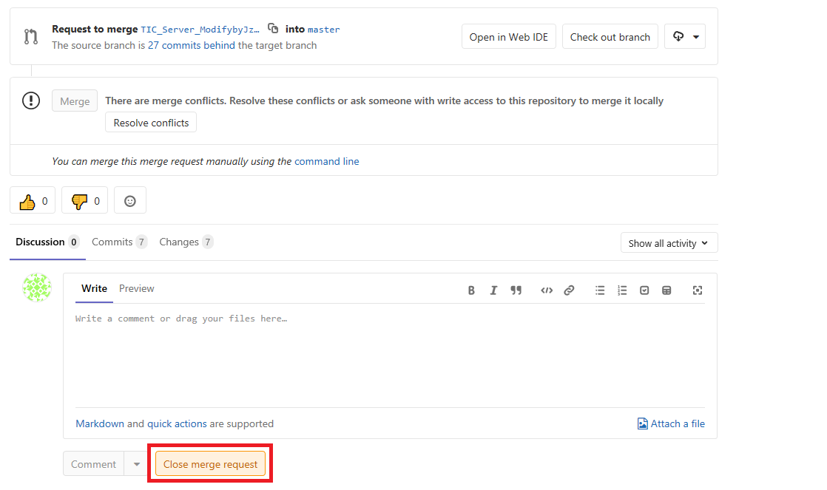
Code Merge & Code Compare
取消code merge申請

Slide 64
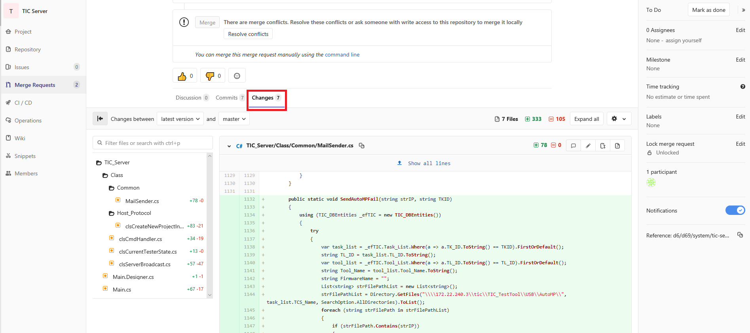
Code Merge & Code Compare
點選Changes來review code差異

Slide 65
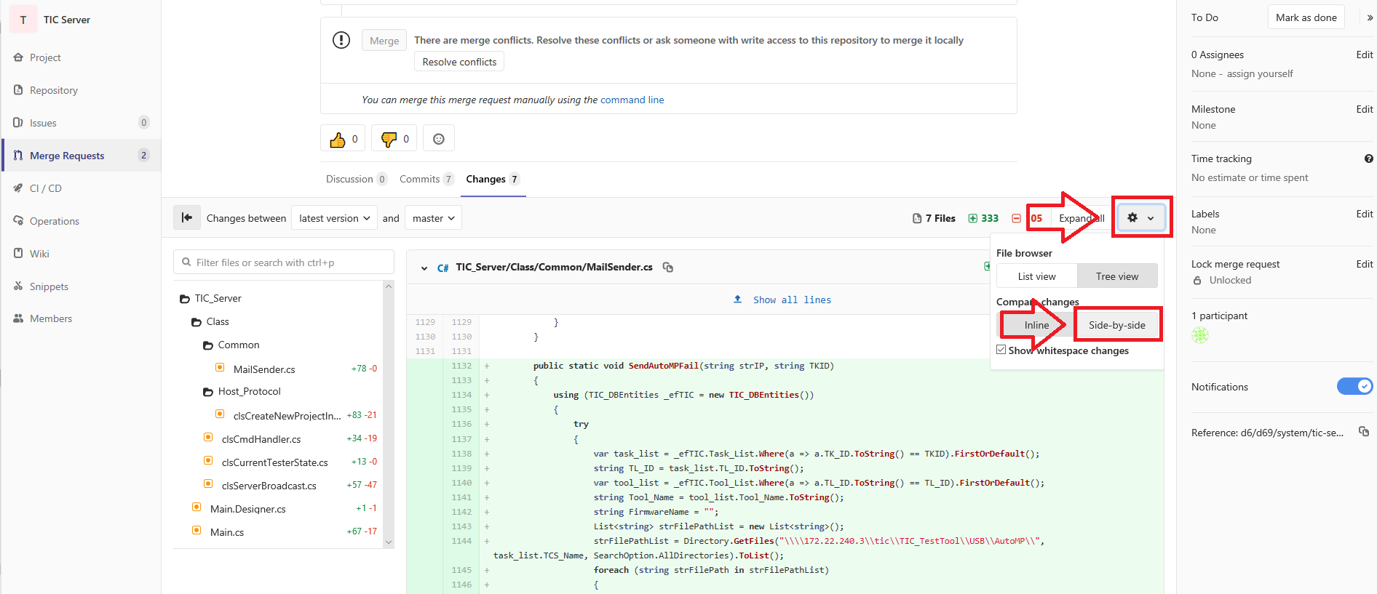
Code Merge & Code Compare
可以設定code比對模式為side-by-side

Slide 66
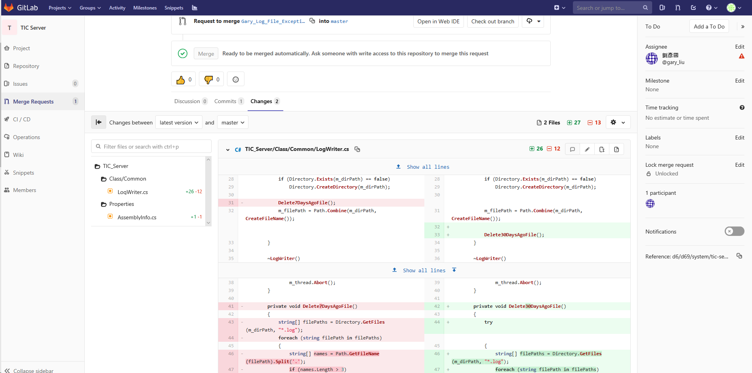
Code Merge & Code Compare
side-by-side

Slide 67
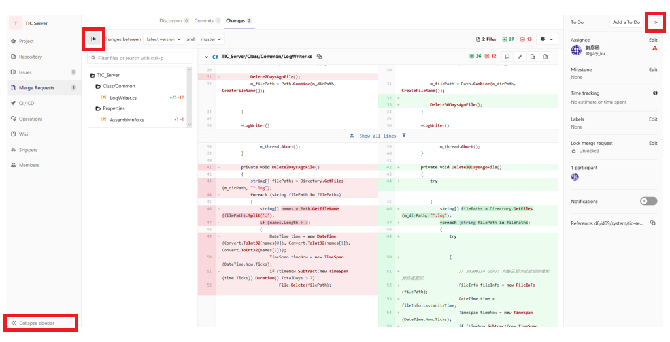
Code Merge & Code Compare
Code review時可以把不須顯示的畫面隱藏掉

Slide 68
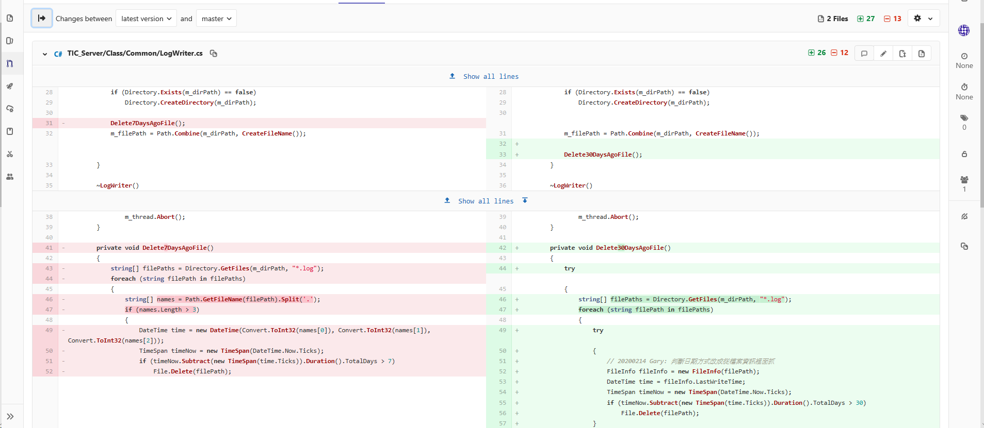
Code Merge & Code Compare
程式碼畫面變大

Slide 69
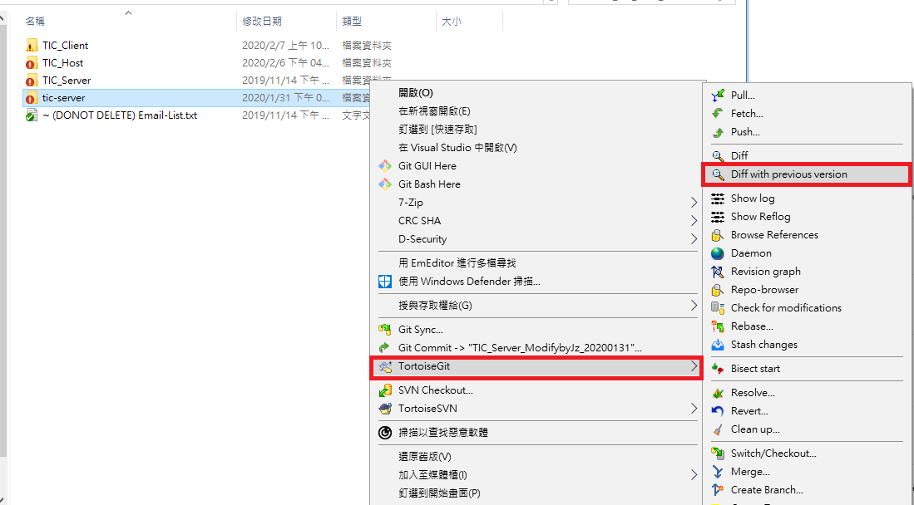
Code Merge & Code Compare - TortoiseGit
在本機端使用TortoiseGit review code
點選右鍵 > TortoiseGit > Diff with previous version

Slide 70
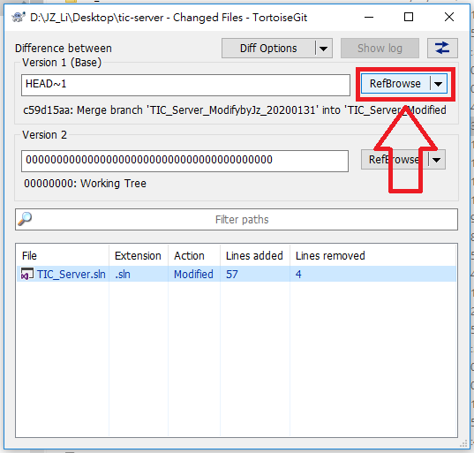
Code Merge & Code Compare - TortoiseGit
點選RefBrowse設定路徑

Slide 71
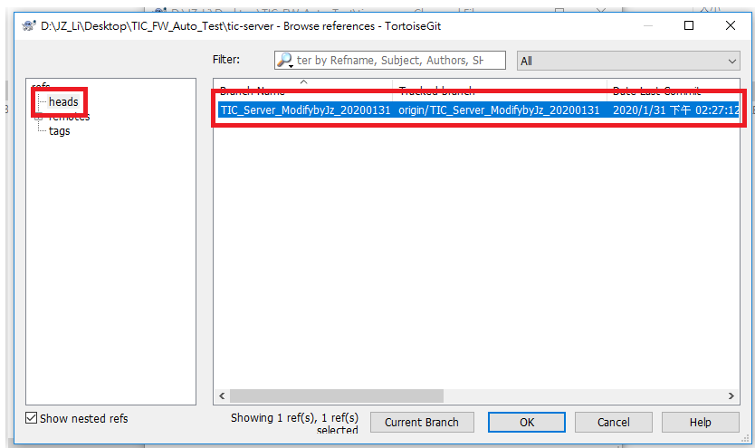
Code Merge & Code Compare
Version1 > heads

Slide 72
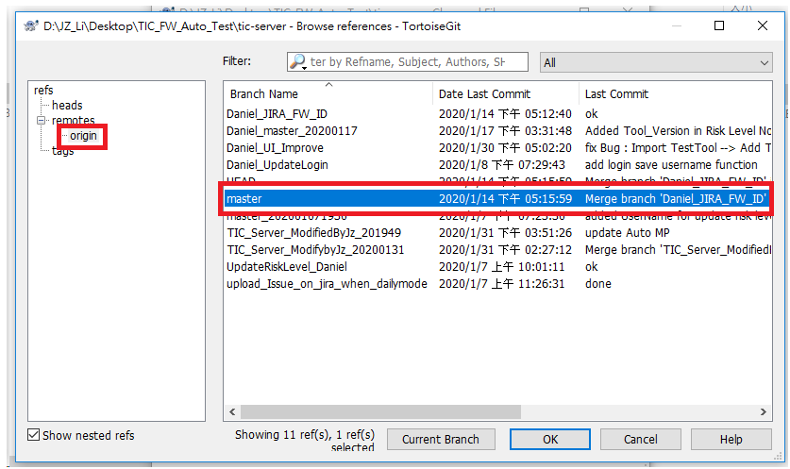
Code Merge & Code Compare
Version2 > remotes > origin > master

Slide 73
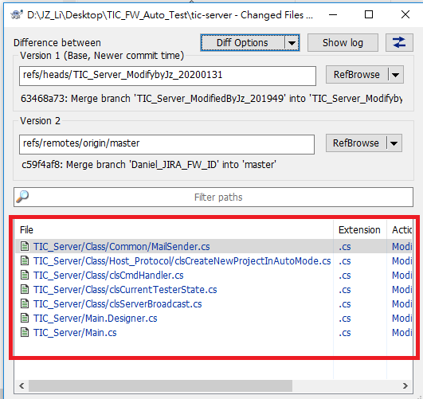
Code Merge & Code Compare
下方為此兩版本有差異的文件，直接左鍵點選兩下開啟比較程式

Slide 74
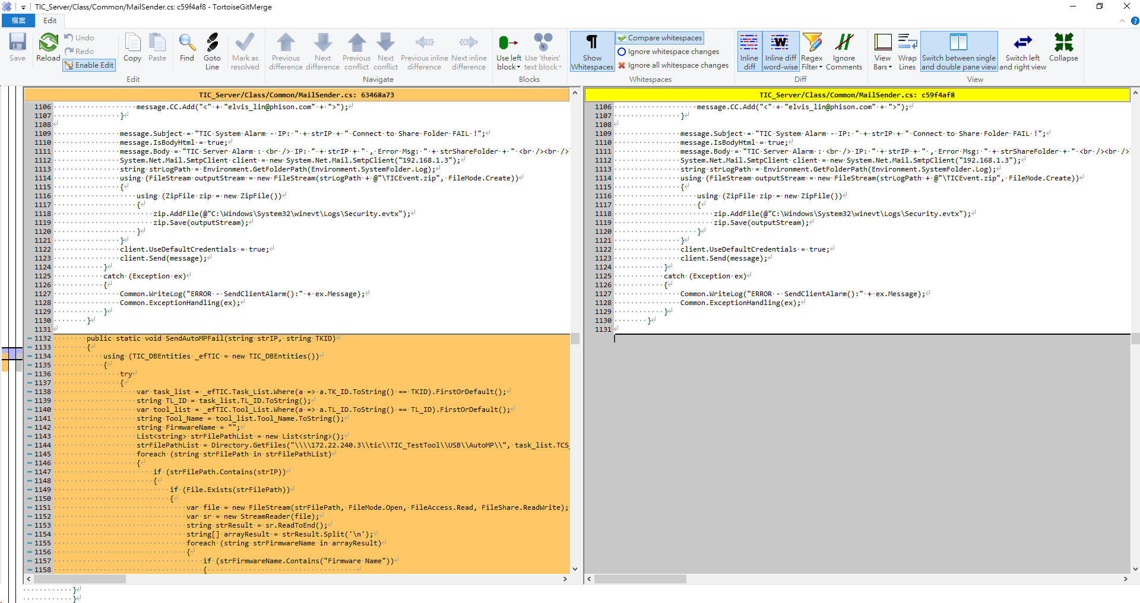
Code Merge & Code Compare
左邊為本機端自己的code，右邊為Server端master的code

Slide 75
Merge Code Standards

Slide 76
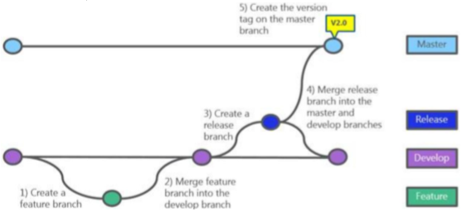
Merge Code Standards
下圖為merge code的標準流程，包含了Master、Tag、Release Branch、Develop、Feature Branch，不過因為目前我們沒有SQA所以也就沒有Develop、Release Branch這兩個分支，但Master、Tag與Feature Branch之間的進版流程是可以參照的

